Slide 1
REVISIÓN Y AUTOCORRECCIÓN

Slide 2
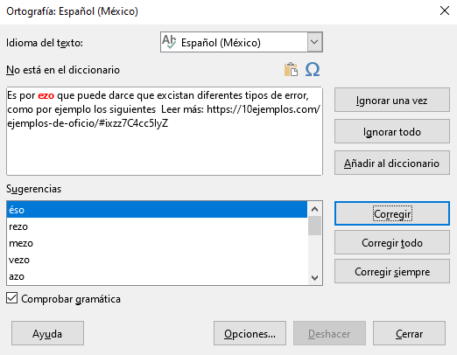
Verificar ortografía y gramática
La comprobación de ortografía y gramática se puede activar de varias maneras:
Desde el menú Herramientas > Ortografía y gramática.
Con la tecla de función F7.
Con el botón Comprobar ortografía y gramática de la barra de herramientas Estándar.

Slide 3
Pero, ¿Qué podemos corregir?
En el cuadro de diálogo Ortografía y gramática mostrará las posibles faltas de ortografía o gramática, por lo cual se puede realizar las siguientes acciones.
Idioma del texto. Permite seleccionar otro idioma para la palabra no encontrada. Por ejemplo, si en un texto en español se ha escrito "feedback" o "dejà-vu", podemos establecer el correspondiente idioma inglés o francés para esos términos..
Ignorar una vez. Omitimos el error y no marcará está palabra como errónea en este lugar. Si vuelve a aparecer la palabra más adelante, la seguirá marcando como errónea.
Ignorar todo. Omitimos el error todas las veces que aparezca en el documento. Sería el caso de usar un nombre de marca comercial detectada como palabra no encontrada en el diccionario; sabemos que aparecerá repetidamente a lo largo del documento, pero tampoco queremos incluirla en el diccionario.
Añadir al diccionario. Sabemos que es una palabra de uso habitual y está bien escrita. Al seleccionar esta opción se introducirá la palabra en el diccionario del idioma actual y nunca más volverá a detectarla como no encontrada en ningún documento.
Corregir. Se sustituirá la palabra errónea por la entrada de la lista de sugerencias que tengamos seleccionada. Esto sólo se efectuará en el contexto actual.
Corregir todo. También se sustituirá la palabra errónea por la sugerencia seleccionada. Pero en esta ocasión lo hará en todas las ocasiones que aparezca a lo largo del documento.
Corregir siempre. Incluirá la palabra y la sugerencia en la tabla de reemplazo de las opciones de corrección automática, para que en este documento y en cualquier otro, se reemplace automáticamente.
¿ Sabías qué ? Una forma mucho más rápida de efectuar la revisión es mediante la revisión ortográfica automática. Podemos activar la revisión ortográfica automática de diferentes maneras:
Desde el menú Herramientas > Revisión ortográfica automática.
Con el atajo de teclado Mayús+F7.
Con el botón Alternar revisión ortográfica automática de la barra de herramientas Estándar.

Slide 4
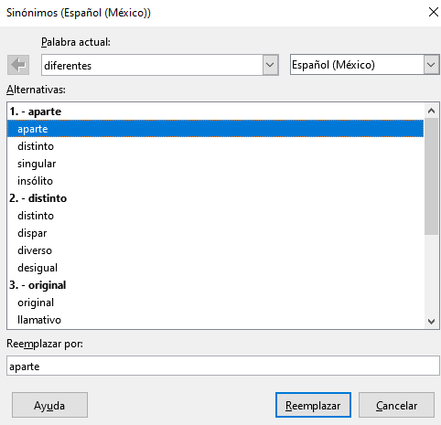
Sinónimos
Supongamos que durante la redacción de un documento notamos que repetimos constantemente el uso de una palabra, Si en ese momento no nos viene a la mente algún sinónimo para que el texto no resulte tan redundante, podemos hacer uso de la ayuda que nos presta Writer para encontrar sinónimos.
¿Cómo funciona?
Desde el menú contextual, en la opción Sinónimos.
Desde el menú Herramientas > Sinónimos.
Con el atajo de teclado Ctrl+F7.

Slide 5

Opciones de corrección automática
Configurando la autocorrección
Desde el menú Herramientas > corrección automática > Opciones de corrección automática
Otra de las herramientas que nos provee LibreOffice Writer es la llamada Autocorrección o Corrección automática, cuyo objetivo es corregir de forma automática los errores de escritura que cometemos habitualmente o dar formato automáticamente al texto escrito.
Por ejemplo, quizás cada vez que tecleamos la palabra hasta nuestros dedos nos traicionan y tecleamos hsata. Pues bien, podemos decirle a Writer que cada vez que tecleemos hsata automáticamente la sustituya por hasta.
Es aquí donde la autocorrección entra en función, pero ¿Cómo funciona?

Slide 6
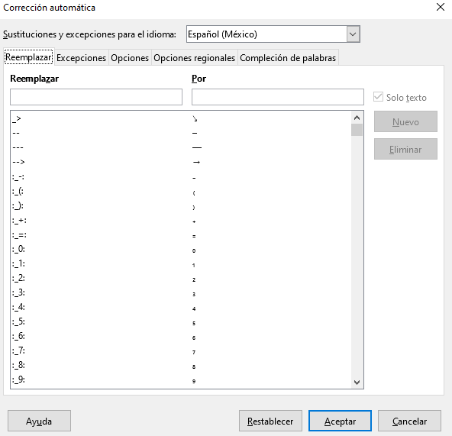
Reemplazar
Desde la pestaña Reemplazar podemos definir aquellas palabras que tenemos tendencia a teclear de forma incorrecta, para que automáticamente las reemplace por su forma correcta.
¿Qué más podemos hacer?
Sustituir ciertos caracteres por símbolos, como por ejemplo, teclear --> y que lo sustituya por →, <==> por ⇔, (C) por ©, (R) por ®, etc.
Escribir nuestras iniciales y que las sustituya por nuestro nombre completo. En Reemplazar escribe tus iniciales y en Por escribe tu nombre completo. Haz clic sobre el botón Nuevo.
Sacarnos de dudas: ¿Porcentaje se escribe con j o con g? Si siempre se te plantea esta duda, en Reemplazar escribe porcentage, y en Por escribe porcentaje. Haz clic sobre el botón Nuevo.

Slide 7
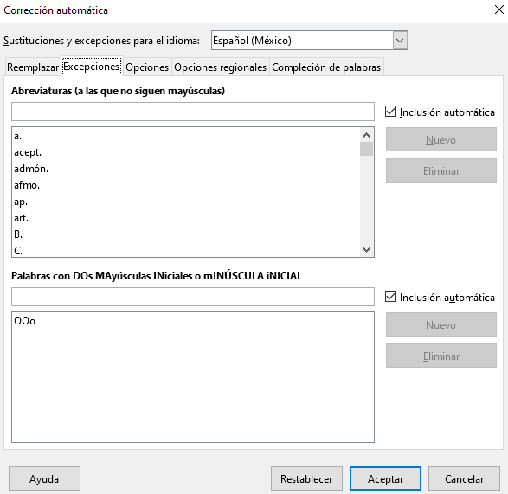
Excepciones
Desde la pestaña Excepciones definiremos aquellas Abreviaturas (a las que no siguen mayúsculas). De ésta forma Writer no corregirá automáticamente las palabras que las sigan poniéndolas en mayúsculas; por ejemplo, que no empiece con mayúsculas de forma automática la palabra que siga a la abreviatura O.N.U. escrita como la hemos escrito aquí, con puntos incluidos.
También podemos definir aquellas Palabras que comienzan con dos mayúsculas y que no deseamos que Writer corrija automáticamente convirtiendo la segunda letra en minúsculas. Por ejemplo, si escribimos ONU sin puntos, y no deseamos que de forma automática se corrija por Onu.

